Slide 1
CAPÍTULO 1
Introdução
O que é uma rede neural e o que significa aprender
Backpropagation e Redes Neurais — Araken de Medeiros Santos
Notes:
Abertura do Capítulo 1: Introdução. Apresente o objetivo da aula e o que os estudantes serão capazes de fazer ao final.

Slide 2
Situação inicial: como uma máquina aprende?
Ninguém programa a regra: ela é ajustada a partir de exemplos
Aprender = reduzir um erro medido nos dados
Hoje: o mapa do livro e a primeira rede funcionando
Notes:
Abra com a pergunta: como um programa aprende a reconhecer um padrão sem que ninguém escreva a regra? Diga que o fio condutor do livro é um só: ajustar pesos para diminuir um erro.

Slide 3
Objetivos do capítulo
Descrever o neurônio artificial e as camadas
Distinguir aprendizado supervisionado de não supervisionado
Entender erro, pesos e treinamento
Treinar uma primeira rede em Python
Notes:
Leia os objetivos em voz alta e peça que os estudantes marquem qual deles consideram mais difícil.

Slide 4
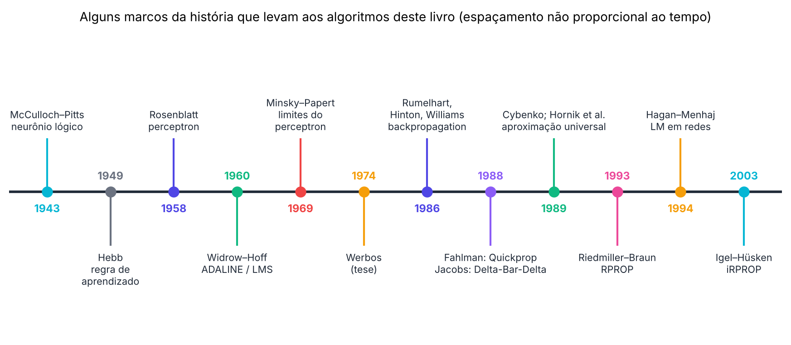
Linha do tempo
Do neurônio de McCulloch e Pitts ao backpropagation e aos métodos de segunda ordem.
Notes:
Percorra a linha do tempo sem entrar em detalhes. Cada marco volta nos capítulos seguintes. Cuidado: evite afirmar quem 'inventou' o backpropagation; a história tem vários autores.

Slide 5
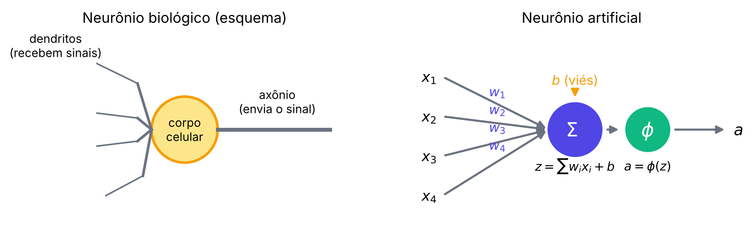
O neurônio artificial
Soma ponderada das entradas, mais o viés, seguida de uma ativação.
Notes:
Analogia: o neurônio é um júri que pesa as opiniões (entradas) por sua confiança (pesos) e decide pela ativação.

Slide 6
O que o neurônio calcula
1. Soma ponderada
z = w₁x₁ + w₂x₂ + … + wₙxₙ + b
2. Ativação
a = f(z)
3. Em forma vetorial
a = f(wᵀx + b)
Notes:
Faça o cálculo com números pequenos no quadro: w = (2, -1), x = (1, 3), b = 0,5 dá z = -0,5.

Slide 7
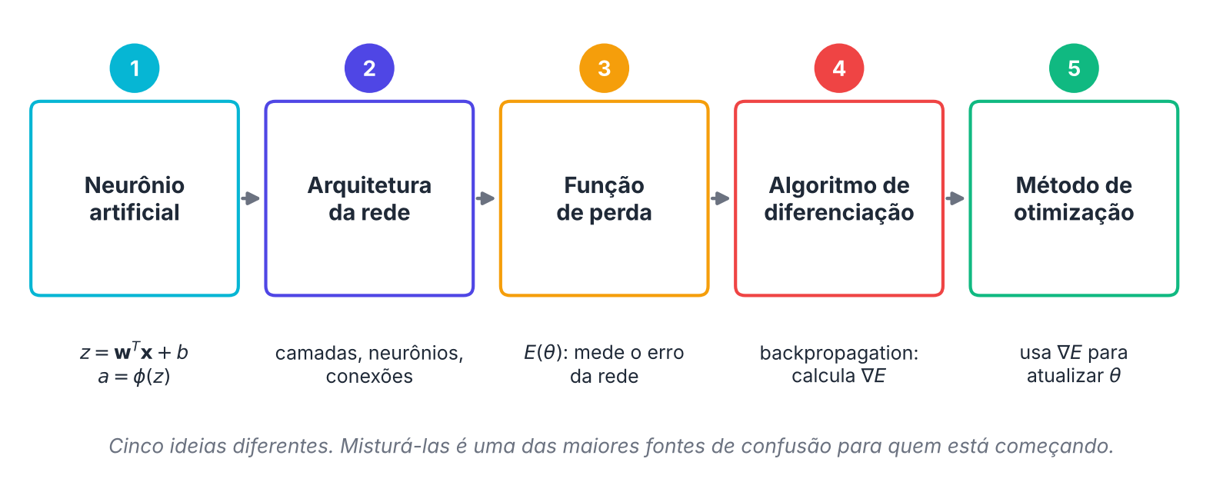
Camadas e dimensões
Cada camada multiplica por uma matriz W de dimensão n_l × n_(l−1).
Notes:
Insista na convenção do livro: amostras nas linhas, W de dimensão n_l × n_{l-1}. Conferir dimensões evita metade dos erros.

Slide 8
Aprender é diminuir um erro
Resíduo: r = y − t (saída menos alvo)
Erro: E = ½ Σ r²
Treinar = escolher θ que torna E pequeno
Mas o objetivo real é acertar em dados novos
Notes:
Analogia: ajustar o rádio até a estática diminuir. O erro de treino mede a estática ouvida agora; o que importa é a qualidade em estações novas (dados de teste).

Slide 9
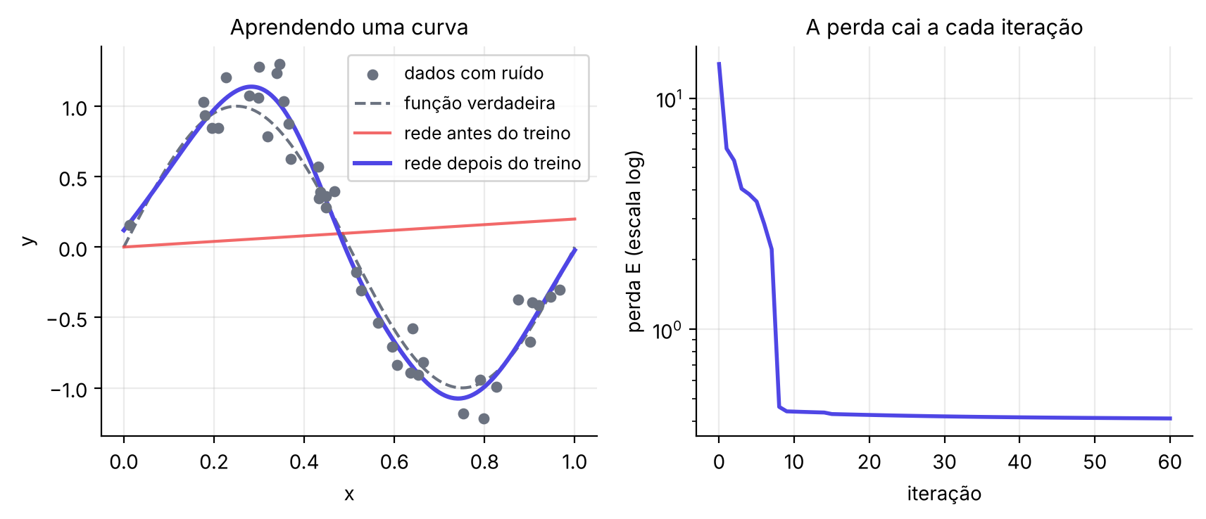
A primeira rede
Rede treinada com a infraestrutura didática do livro.
Notes:
Mostre o código do script exp_primeira_rede.py e o resultado. Peça que os estudantes alterem a semente e comparem.

Slide 10
Erros frequentes
Confundir erro de treino com desempenho em dados novos
Escalar os dados usando também validação e teste (vazamento)
Achar que mais neurônios é sempre melhor
Concluir tudo a partir de uma única semente
Notes:
Estes erros reaparecem em todo o livro. Peça exemplos reais de cada um.

Slide 11
Atividade
MÃO NA MASSA
Treine uma rede 1–8–1 em dados sintéticos com três sementes diferentes. Anote o erro final de cada uma. O que a variação entre sementes sugere sobre como relatar resultados?
Notes:
Tempo sugerido: 10 minutos. Resposta esperada: relatar mediana e intervalo, nunca só a melhor execução.

Slide 12
Síntese
Neurônio = soma ponderada + ativação
Rede = camadas encadeadas, parâmetros reunidos em θ
Aprender = minimizar E(θ)
Avaliar sempre em dados não vistos
Notes:
Feche voltando à pergunta inicial. Próximo capítulo: a matemática e as ferramentas.

